Slide 1




Основи на програмирането
Откриване на курса
Основи на
програмирането
СофтУни
трейнърски екип
Софтуерен университет
http://softuni.bg

Slide 2

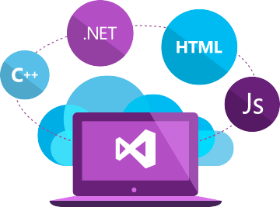

Съдържание
Цели на курса
Учебна програма
Преподаватели
Изпити и оценяване
Учебни ресурси

Slide 3
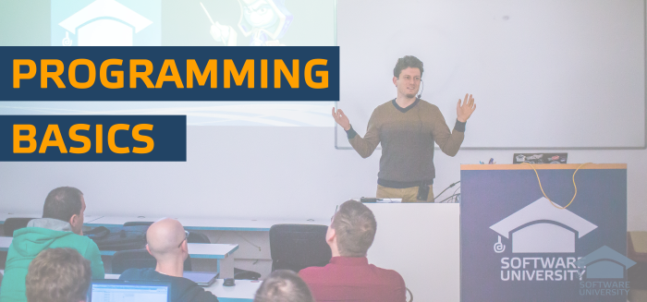

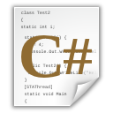
Основи на програмирането
Цели на курса и учебна програма

Slide 4

Основи на програмирането в СофтУни
Писане на прости команди
Въвеждане и извеждане на числа
Проверки
Повторения (цикли)
Приемен изпит

Slide 5

Цели на курса
Курсът „Онсови на програмирането" дава:
Първи стъпки в писането на код (coding):
Четене на данни и прости пресмятания
Работа с проверки и повторения (цикли)
Материалът е на ниво 4-5 клас в училище!

Slide 6

Учебна програма
Добре дошли в СофтУни. Откриване на курса. Първи стъпки в програмирането.
Прости пресмятания с числа
Проверки (if конструкция)
По-сложни проверки (вложени if)
Повторения (цикли)

Slide 7
Учебна програма (2)
Чертане на фигурки на конзолата с цикли
Вложени цикли – решаване на задачи
Подготовка за приемен изпит
Практически приемен изпит

Slide 8

Преподаватели

Slide 9
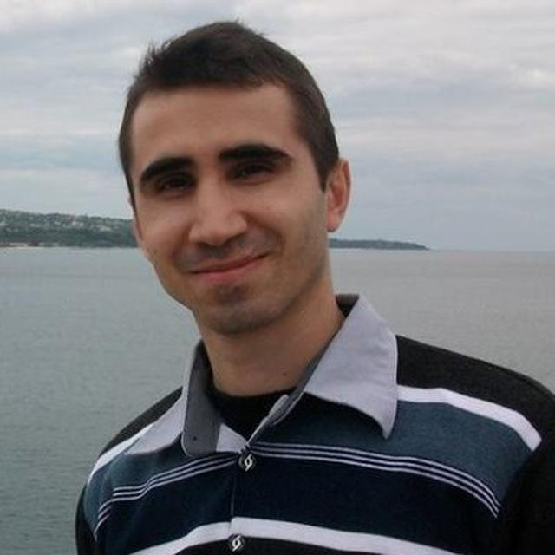
Преподаватели
Мариян Апостолов
Софтуерен разработчик
Основен ментор в CoderDojo Bulgaria
Дипломиран студент на СофтУни
Авиационен инженер
Професионален опит със C#, Java, JavaScript

Slide 10

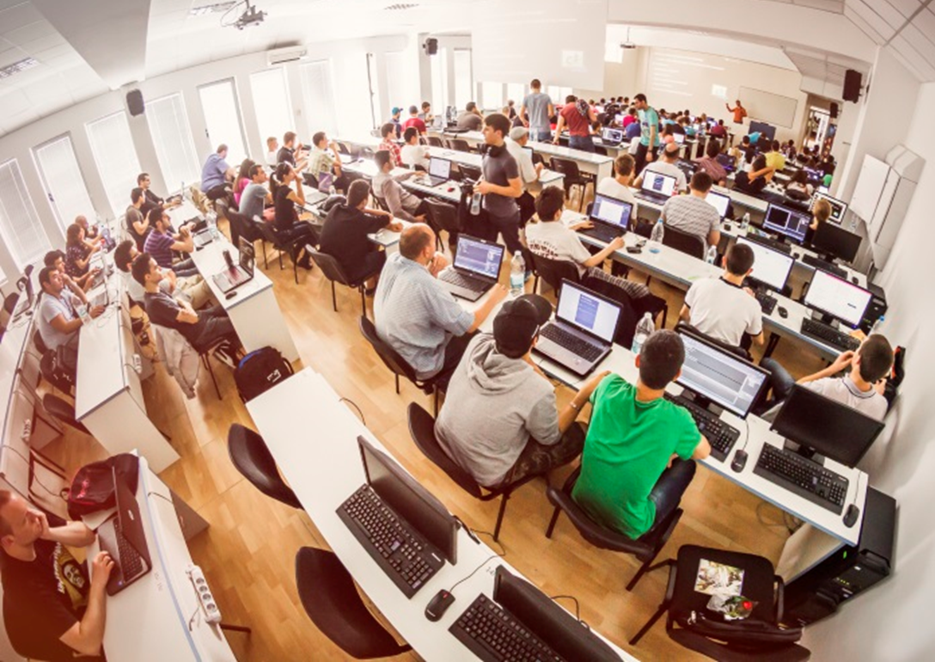
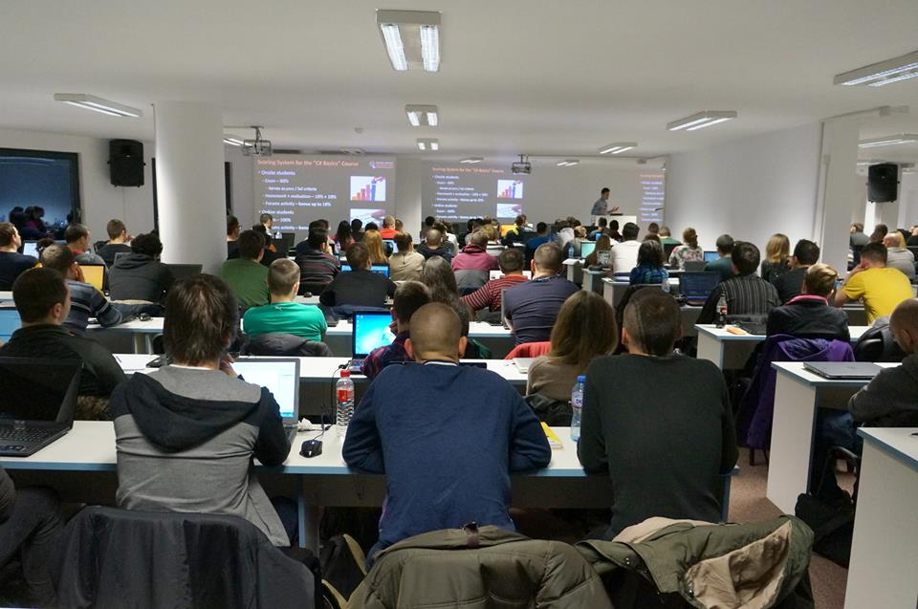
Основи на програмирането
Домашни, изпити и оценяване

Slide 11

Упражнения и домашни
Упражненията са много важни!
Програмирането се учи с писане, много писане!
Трябва да програмирате всеки ден!
Във всяко учебно занятие има задачи
Решаваме част от задачите в клас
Останалите остават за домашно
Решенията се качват в judge системата: judge.softuni.bg

Slide 12
Упражнения и домашни (2)
Срок за качване на решения в Judge
4 дни след занятието (занятие в събота – краен срок сряда)
22 Февруари – краен срок след третото занятие
Ако НЕ са решени поне 80% от задачите,
студентът преминава в онлайн форма на обучение

Slide 13
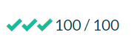
Практически изпит
Курсът „Основи на програмирането" завършва с практически изпит – 15 Април
Срок ранно плащане – 22 Февруари ( 50лв )
6 задачи за 4 часа с judge система
Задача с прости сметки (без проверки)
Задача с единична проверка
Задача с по-сложни проверки
Задача с единичен цикъл
Задача за чертане на фигурка на конзолата
Задача с по-сложни цикли

Slide 14
Система за онлайн оценяване
Всички изпити и домашни се тестват автоматизирано
През онлайн judge система: judge.softuni.bg
Ще я ползвате на всяко учебно занятие
Влиза се с вашия softuni.bg акаунт
Как работи тестването в judge системата?
Качвате сорс кода (програмата)
Програмата се проверява с поредица тестове
За всеки успешен тест получавате точки

Slide 15

Резултати от приемен изпит
Резултати от приемен изпит
Резултат < 4.00
Повтаряне на курса Programming Basics
Резултат >= 4.00
Записване на Technologies Module

Slide 16

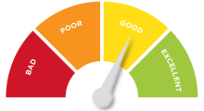

Система за оценяване в курса
Присъствено обучение
Изпит – 90%
Домашни в Judge – 10%
Работа с ментор – бонус до 10%
Онлайн обучение
Изпит – 90%
Домашни в Judge – 10%
Активност във форума – бонус до 10%

Slide 17

Ментори и менторски срещи
Бонус от ментори се получава при участие в занятията с менторите
Менторски срещи
Допълнителни групови занятия с менторите
Провеждат се във време уговорено с ментора и групата
Възможност за присъствени и онлайн срещи

Slide 18

Представяне на менторите

Slide 19









Ресурси
Какво ни трябва за курса?

Slide 20

Сайт на курса и материали
Официален сайт на курса "Основи на програмирането":
Влизайте редовно във форума на СофтУни:
Обсъждайте задачите с колеги
Намирайте решения на всички задачи
Споделяйте код / решения / идеи / проблеми
https://softuni.bg/courses/programming-basics/
https://softuni.bg/forum

Slide 21



Слайдове, видео, домашни
Всички слайдове, видео, домашни, проекти и други материали са отворени с публичен достъп
Посетете сайта на вашия курс, за да ги изтеглите

Slide 22
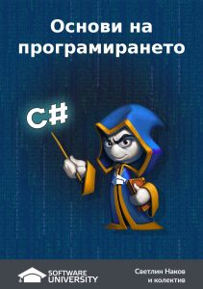
Книга “Основи на програмирането"
Учебник по основи на програмирането
“Основи на програмирането със C#", Светлин Наков и колектив, 2017
Българска версия (в PDF, HTML, ePub, Kindle и други формати)
Свободно изтегляне от: csharp-book.softuni.bg

Slide 23

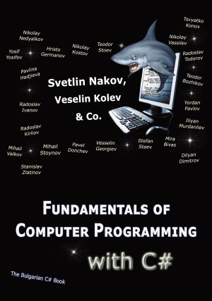
Книга "Въведение в програмирането със C#"
Учебник по основи на програмирането
"Въведение в програмирането със C#", Светлин Наков и колектив, 2015, ISBN 9789544005276
Налични са българска и английска версия (в PDF, HTML, ePub, Kindle и други формати)
Свободно изтегляне от: introprogramming.info
Хартиено копие → попитайте в СофтУни
В курса се обхващат първите 6 глави (до цикли)

Slide 24

Книга "Въведение в програмирането със C# (2)
Учебник по основи на програмирането
"Въведение в програмирането със C#", Светлин Наков и колектив, 2017, ISBN 978-619-00-0635-0
Свободна за прочит: csharp-book.softuni.bg

Slide 25


Препоръчителен софтуер
Софтуер за обучението в настоящия курс:
Microsoft Windows (Win 10 / Win 8.1 / Win8 / Win7)
Visual Studio Community 2017 (безплатна версия на VS 2017)
Visual Studio 2015 / 2013 / 2012 също може (но не се препоръчва)
Алтернативи:
MonoDevelop (за Mac, Linux и Windows)
.Net Fiddle (директно в браузър)

Slide 26







Основи на програмирането – откриване
https://softuni.bg/courses/

Slide 27


Представяне на менторите

Slide 28

Лиценз
Настоящият курс (слайдове, примери, видео, задачи и др.) се разпространяват под свободен лиценз "Creative Commons Attribution-NonCommercial-ShareAlike 4.0 International"
Благодарности: настоящият материал може да съдържа части от следните източници
Книга "Основи на програмирането със C#" от Светлин Наков и колектив с лиценз CC-BY-SA

Slide 29





Trainings @ Software University (SoftUni)
Software University – High-Quality Education, Profession and Job for Software Developers
softuni.bg
Software University Foundation
http://softuni.foundation/
Software University @ Facebook
facebook.com/SoftwareUniversity
Software University Forums
forum.softuni.bg

